Slide 1
Análisis y seguimiento de delitos cometidos en Bucaramanga.
Juan Felipe Vásquez
María Fernanda Rodríguez
Marly Maldonado

Slide 2
Tecnologias implementadas
01
Analisis y estadistica
Evidenciamos los resultados del estudio mediante gráficas .
Aprendizaje no supervisado
02
Implementamos el método K-means

Slide 3
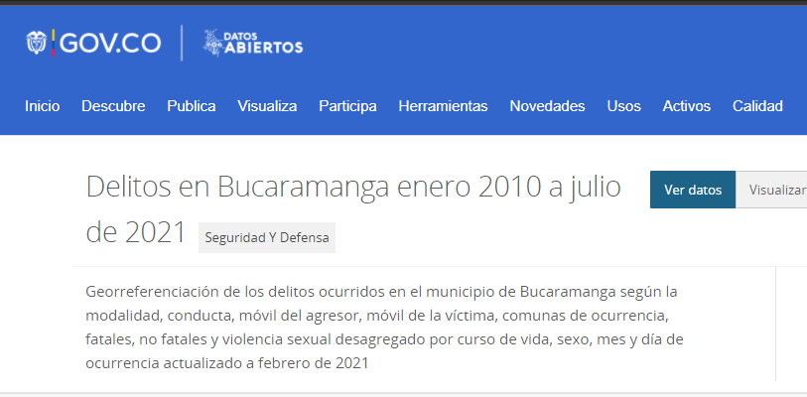
Dataset
Link:https://www.datos.gov.co/Seguridad-y-Defensa/Delitos-en-Bucaramanga-enero-2010-a-julio-de-2021/75fz-q98y

Slide 4
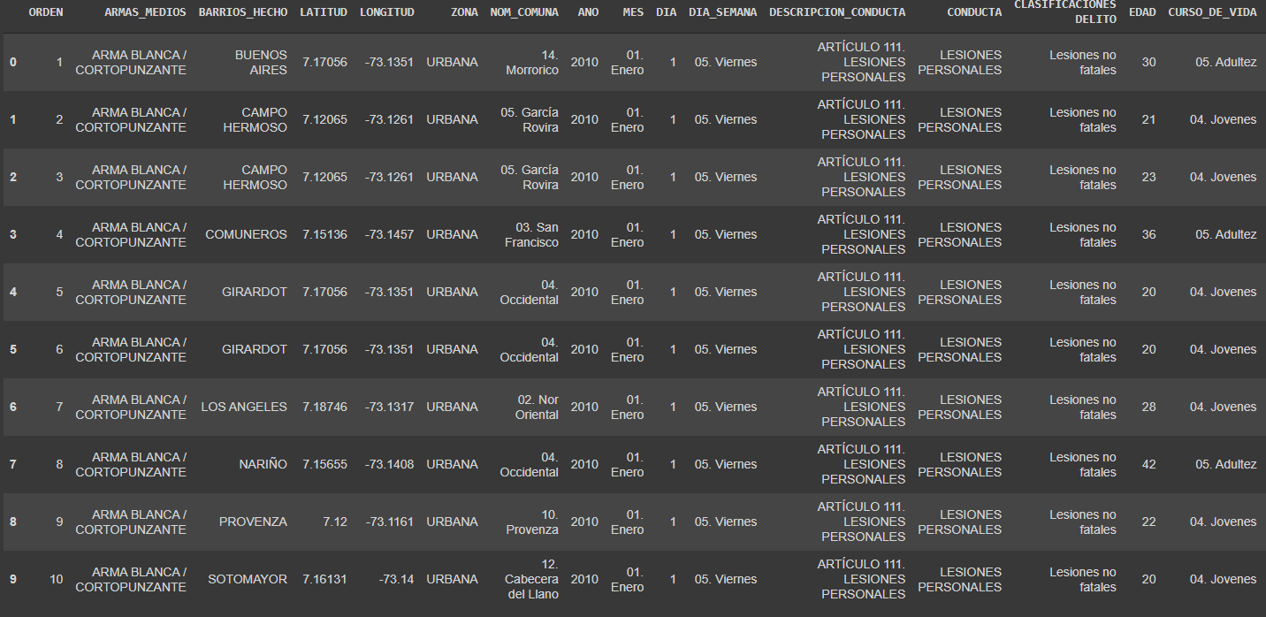
Vista previa dataset
Link:https://www.datos.gov.co/Seguridad-y-Defensa/Delitos-en-Bucaramanga-enero-2010-a-julio-de-2021/75fz-q98y

Slide 5
Se realizaron ciertas correcciones al dataset
Corrección de datos
01
Modificación de los datos, fijando un estándar de estos.
Corrección tipo de dato
02
Cambio tipo de datos
Eliminación de datos
03
Descartar ciertos datos que poseen información insuficiente o nula.
Corrección de ortografía.
04

Slide 6
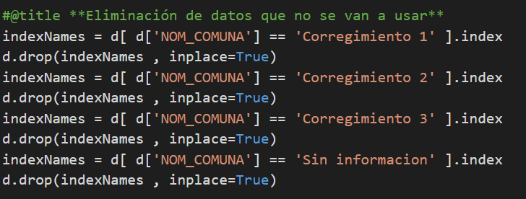
Eliminación de datos de la columna de comunas

Slide 7
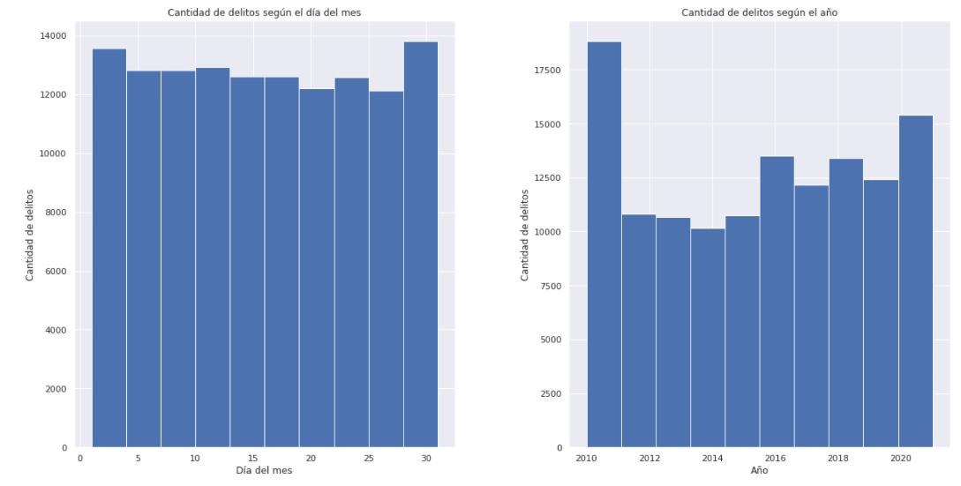
Primeros resultados

Slide 8
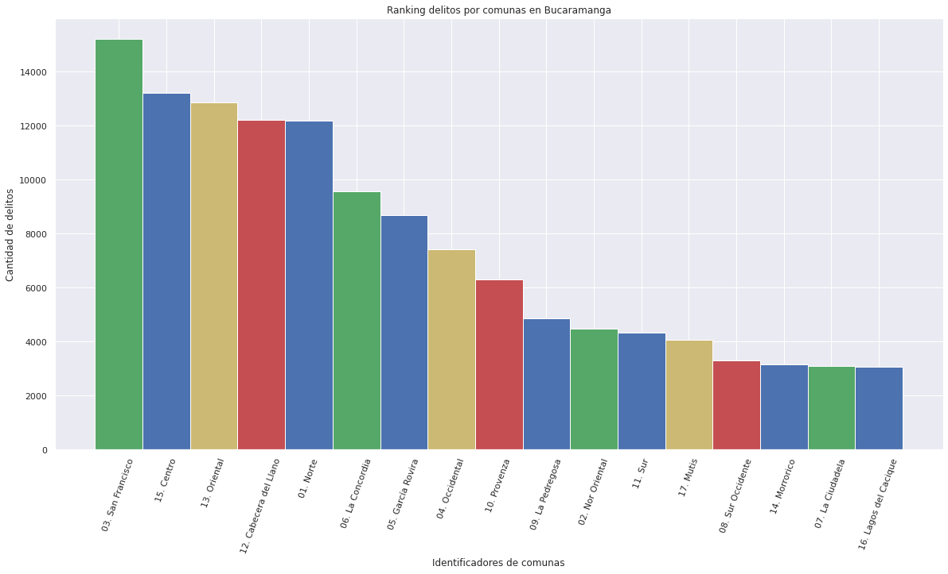
Gráfico ranking cantidad de delitos por comunas

Slide 9
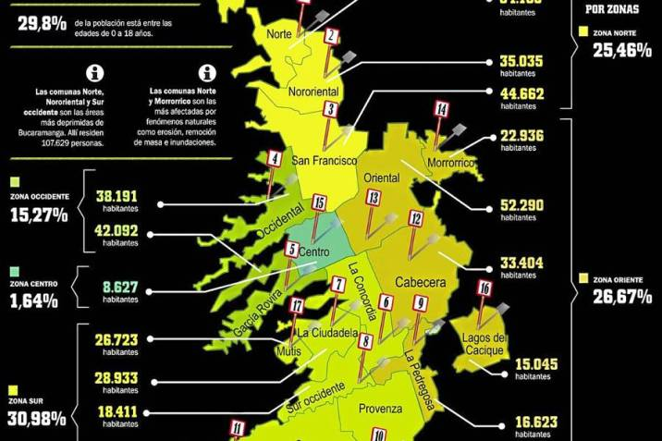
Adición de características de población por comuna al dataset

Slide 10
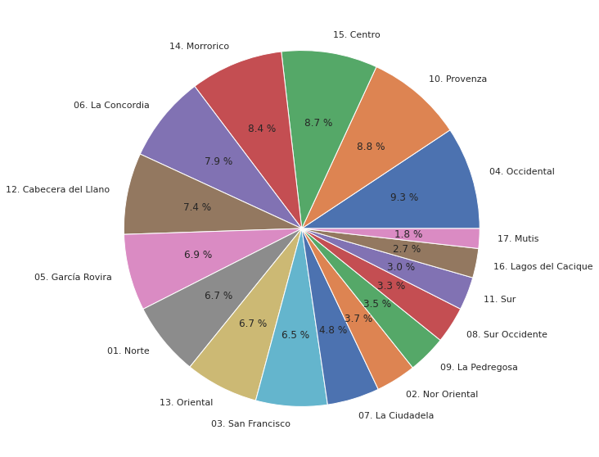
Tasa de delitos por comuna
TASA = # DE DELITOS *100 / TOTAL DE LA POBLACIÓN = # POR CADA 100 HABITANTES

Slide 11
Creación de diccionarios de diferentes características
01 | Armas
02 | Comuna
03 | Edad
04 | Conducta
05 | Clasificación de delito

Slide 12
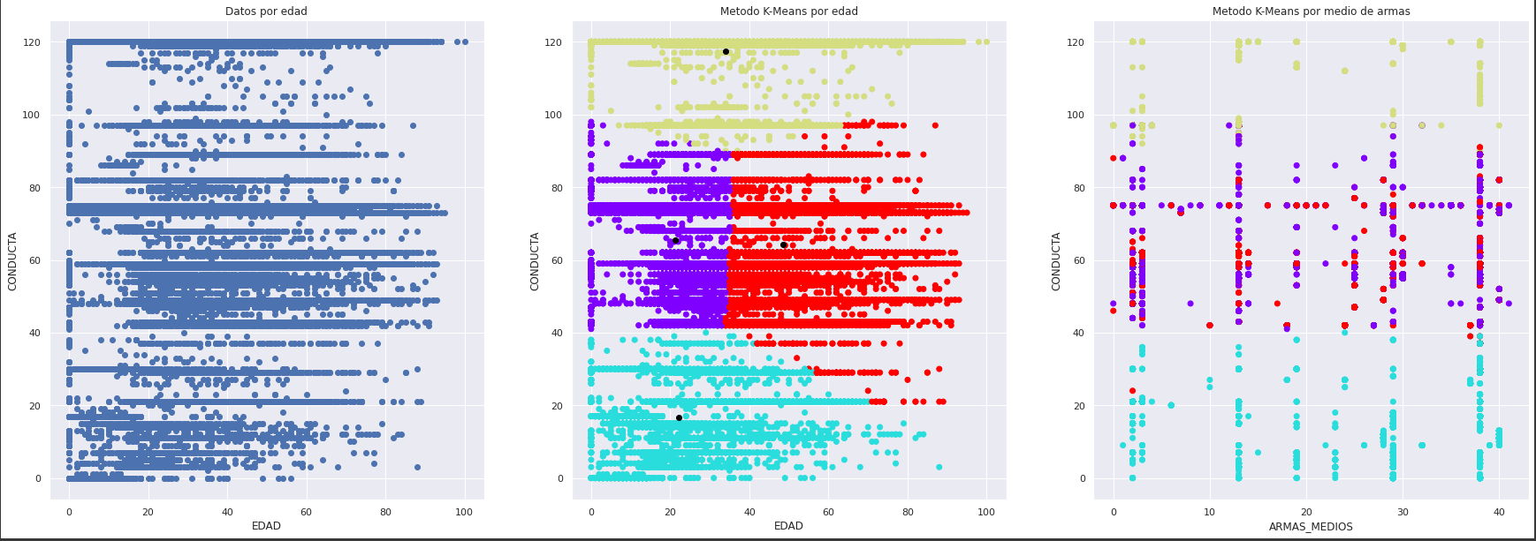
K-means
Gáfica inicial
Método k-means por tipo de arma
Seleccionamos un n_clusters=4.
Método k-means por edad

Slide 13
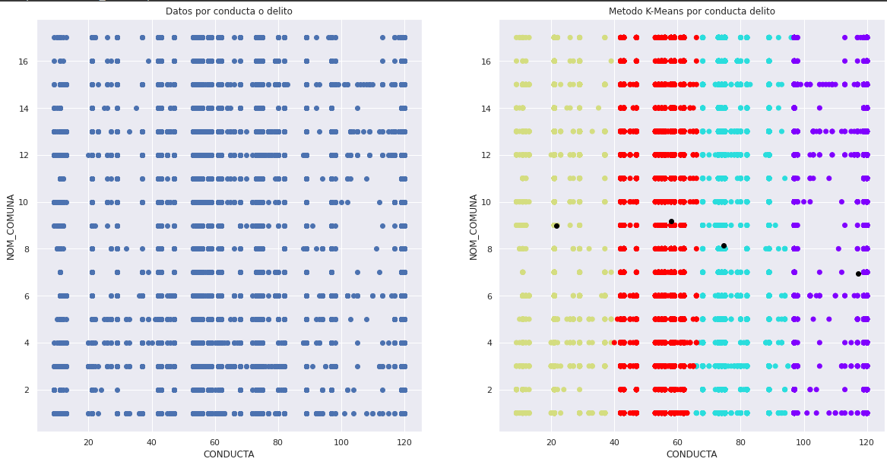
K-means
más especifico
Método k-means por conducta o delito
Gáfica inicial
Seleccionamos un n_clusters=4.
Clasificación del delito:
Lesiones fatales.

Slide 14
Conclusiones
En definitiva, según la tasa del delito la comuna más peligrosa al día de hoy es la comuna número 4 Occidental y la comuna número 17 Mutis es la más
segura de todas en la ciudad. Sin embargo, la comuna 03. San Francisco en la comuna que más delitos ha presentado en los últimos 10 años, por otra parte la comuna 16 Lagos del cacique es la que menos delitos a presentado en los últimos años.
Se determinó que la primera y la última semana del mes, son los días donde hay más frecuencia de delitos, esto es debido por motivos de pago salarial al final de mes de la mayoría de habitantes de la ciudad. También podemos concluir que en los sectores o comunas donde hay más cantidad de habitantes, es donde se presentan mayor cantidad de delitos. Con esto podemos concluir que la cantidad de delitos incrementa según la cantidad de habitantes del sector.
Gracias al método de K-means podemos decir que la edad tiene un factor importante en los delitos cometidos en la ciudad, como por ejemplo armas blancas, cintas o cinturones, palancas en los delitos donde se fuerzan cerraduras y vehículos.

